Slide 1

PPT PRESENTATION
2팀
디자인 패턴을 적용한
모바일기기 매장관리 시스템
팀장
신찬솔
팀원
김민철 심종현 이규성

Slide 2
PPT PRESENTATION
Contents
001 개요 및 디자인 패턴 설명
프로젝트 개요
MVC, MVP, MVVM 디자인 패턴
002 기능 설명
로그인 & 메인화면
물류팀(등록,입고,반품,거래내역,재고조회)
판매팀(판매,조회,환불,거래내역,고객관리)
지원팀(직원조회,직원관리,고객관리,통계)
추가기능
003 결론
패턴 적용에 따른 결론

Slide 3
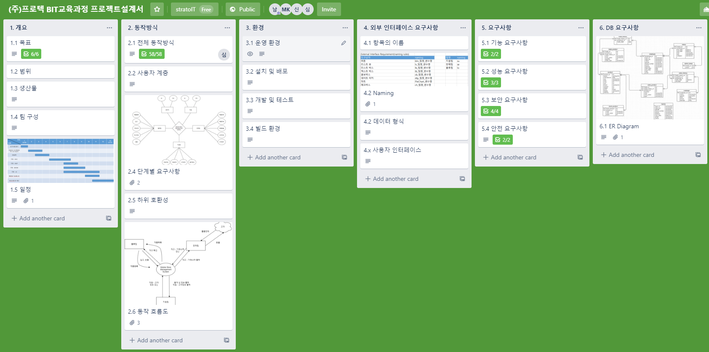
PPT PRESENTATION
프로젝트 개요
MVC, MVP, MVVM 디자인 패턴을 학습한다.
학습한 내용을 바탕으로 한 연구자료를 만든다.
SRS, SDD 개발 문서를 작성한다.
하나의 프로젝트를 각 패턴 별로 구현한다.

Slide 4
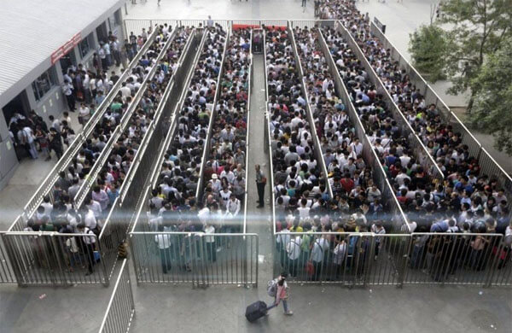
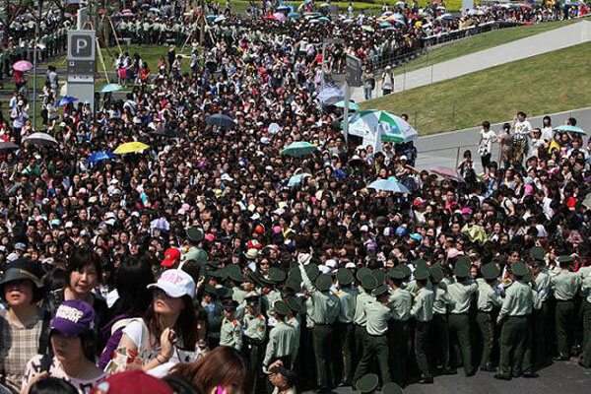
PPT PRESENTATION
복잡 복잡
복잡 복잡
디자인패턴?
복잡 복잡
구조 파악 용이
재사용을 통한 개발 시간 단축
손쉬운 유지보수
복잡 복잡
Notes:
사람은 모두가 다르기 때문에 코딩 스타일부터 프로젝트 구조까지 전부 제 각각이다. 이런 상황에서 협업을 하게 된다면 서로의 스타일을 파악하는 데 어려움을 겪게 된다. 그렇기 때문에 프로젝트 설계 형태를 정형화 시킨 것이 디자인 패턴이다.
디자인 패턴을 사용함으로써 확장과 수정이
우리는 MVC, MVP, MVVM 디자인 패턴을 학습하고, 각 패턴 별로 하나의 프로젝트를 구현할 것이다.

Slide 5
PPT PRESENTATION
MVC / MVP / MVVM

Slide 6
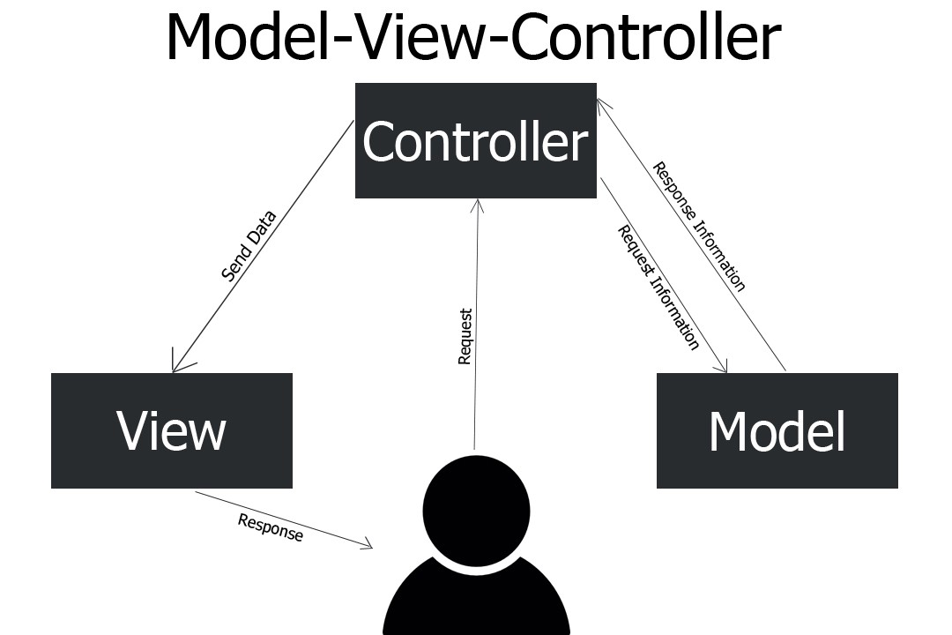
PPT PRESENTATION
MVC
Model
- 데이터를 가져와서 저장하는 역할
- 비즈니스 로직이 구현되어 있음
View
- 사용자에게 실질적으로 보여지는 부분
- 이벤트가 발생하는 부분
Controller
- 발생한 이벤트를 처리하는 부분
- 이벤트에 대한 데이터를 Model에 요청하고
데이터를 가져와서 View로 전달하는 역할
View Select
Send Information

Slide 7
PPT PRESENTATION
MVP
Model-View-Presenter
Model
- 데이터를 가져와서 저장하는 역할
- 비즈니스 로직이 구현되어 있음
View
- 사용자에게 실질적으로 보여지는 부분
- 이벤트가 발생하는 부분
Presenter
- 기능은 Controller와 동일
- Presenter로 View-Model간에 의존성 제거
Presenter
Data Require
Request

Slide 8
PPT PRESENTATION
MVVM
Model-View-ViewModel
Model
- 데이터를 가져와서 저장하는 역할
- 비즈니스 로직이 구현되어 있음
View
- 사용자에게 실질적으로 보여지는 부분
- 이벤트가 발생하는 부분
ViewModel
- 기능은 Controller와 동일
- Command를 사용하여 View-ViewModel간에 의존성 제거
ViewModel
Command
Request

Slide 9
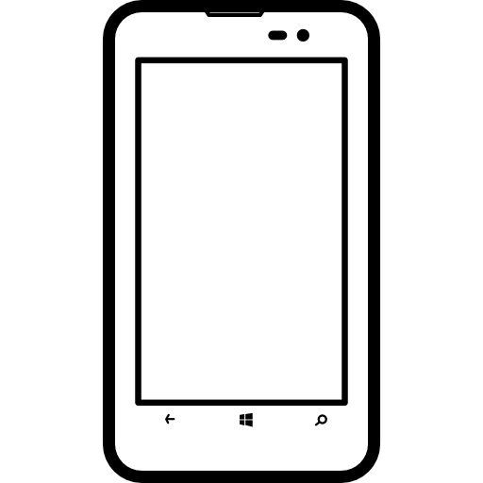


PPT PRESENTATION
모바일 매장관리 시스템

Slide 10
PPT PRESENTATION
메인
판매
추가개발
물류
지원
메인
신찬솔
물류
김민철
판매
심종현
지원
이규성

Slide 11
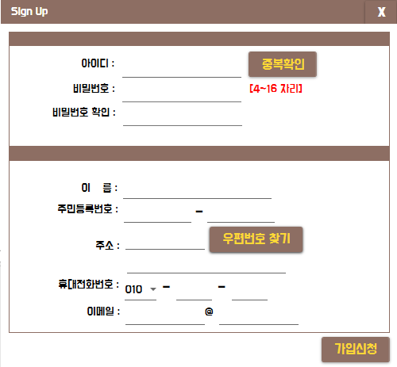
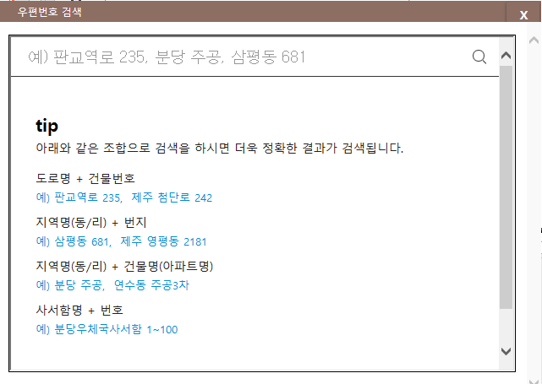
PPT PRESENTATION
메 인 화 면 | 물 류 | 판 매 | 지 원 | 추 가 개 발
회원 가입

Slide 12
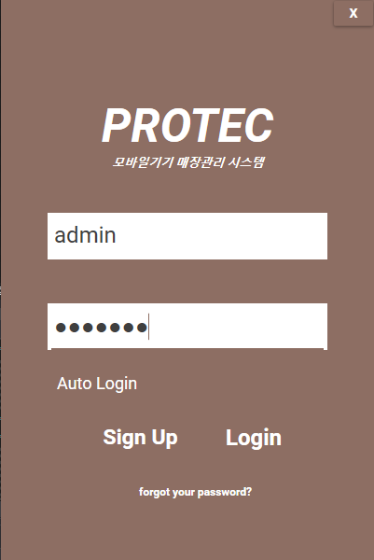
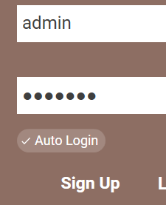
PPT PRESENTATION
메 인 화 면 | 물 류 | 판 매 | 지 원 | 추 가 개 발
로그인

Slide 13
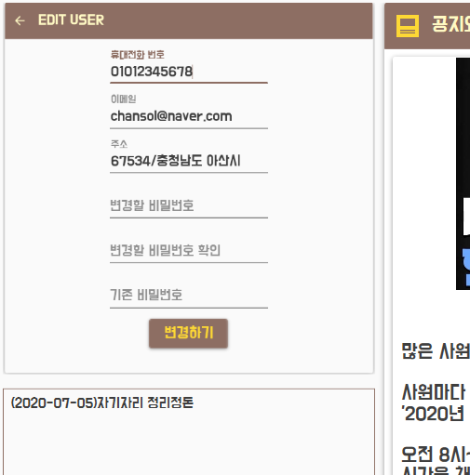
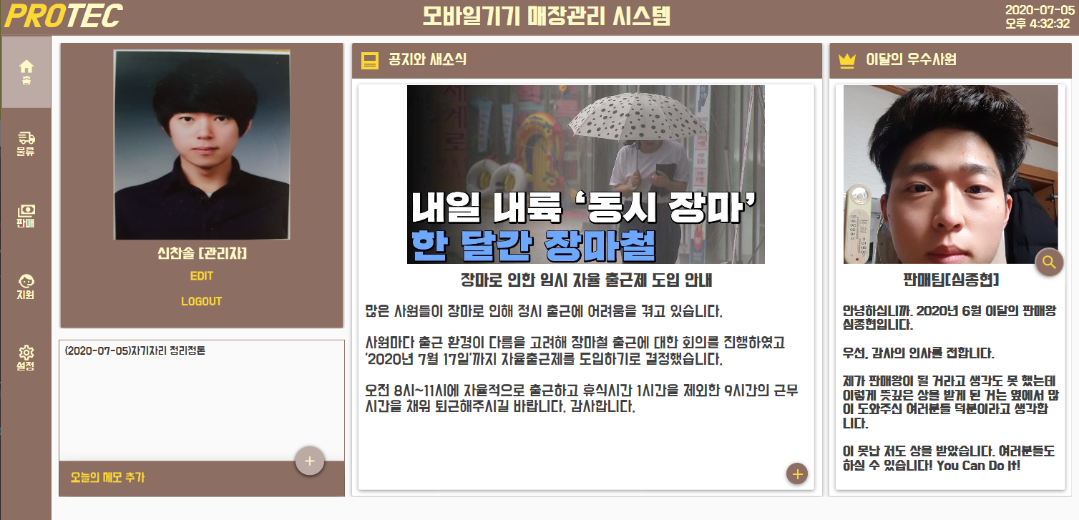
PPT PRESENTATION
메 인 화 면 | 물 류 | 판 매 | 지 원 | 추 가 개 발
홈 화면
홈 화면
내 정보 수정

Slide 14
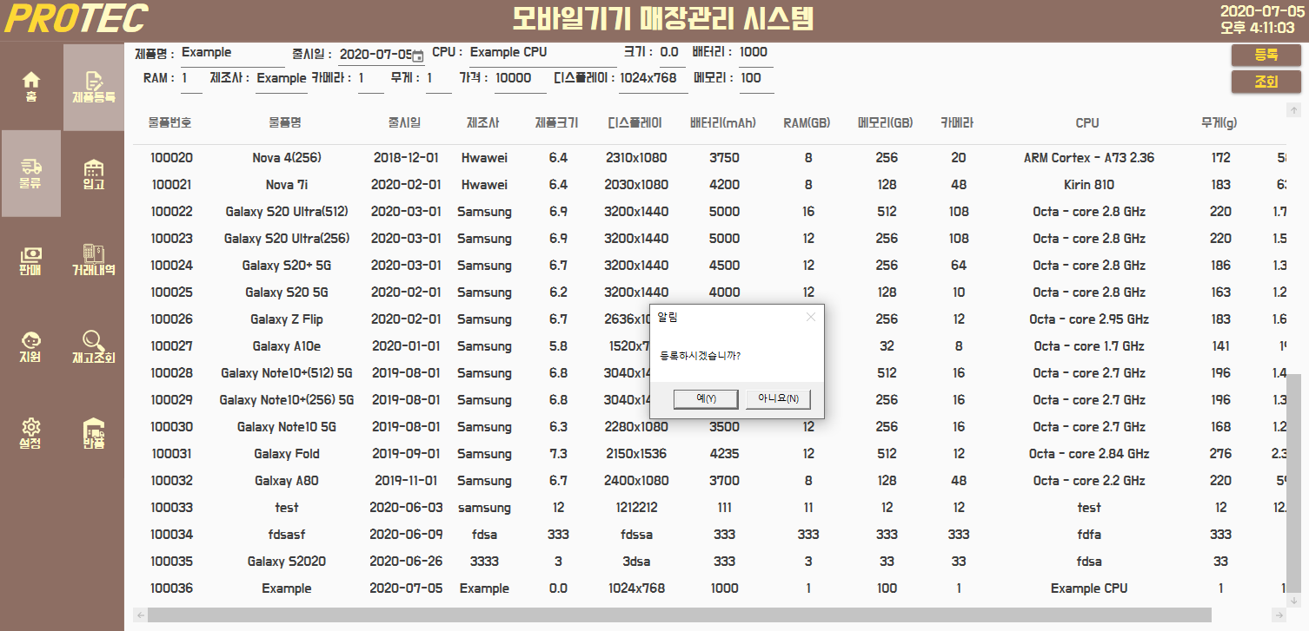
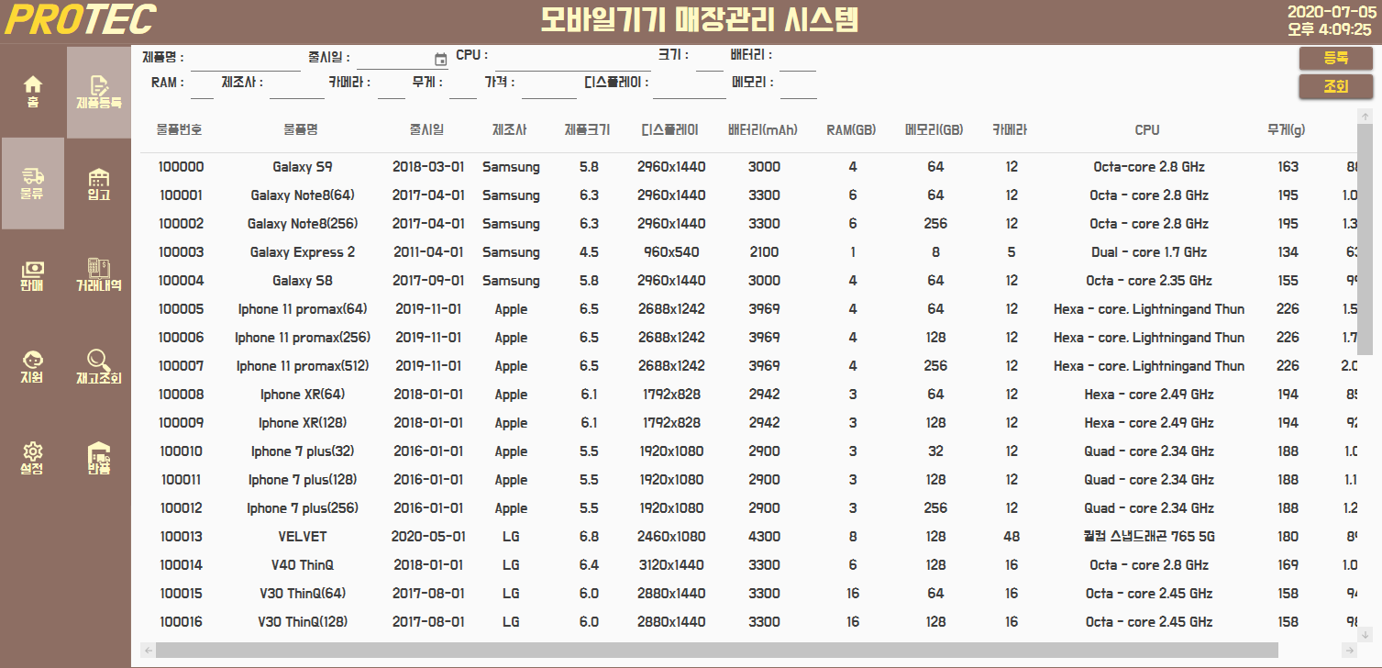
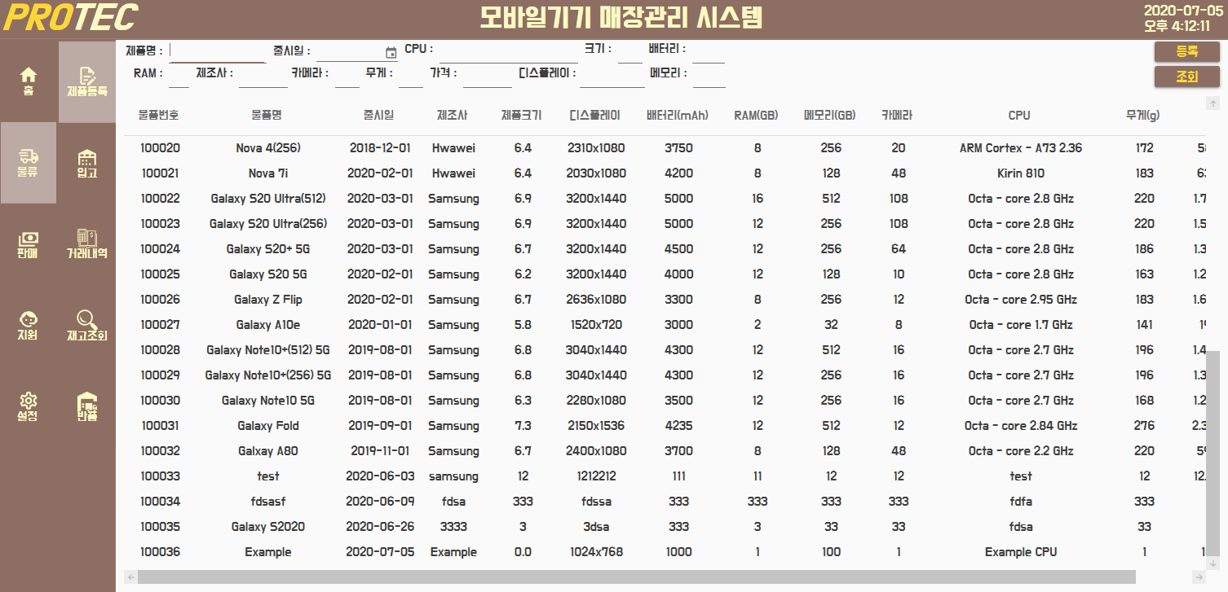
PPT PRESENTATION
메 인 화 면 | 물 류 | 판 매 | 지 원 | 추 가 개 발
제품 등록
①
②
①

Slide 15
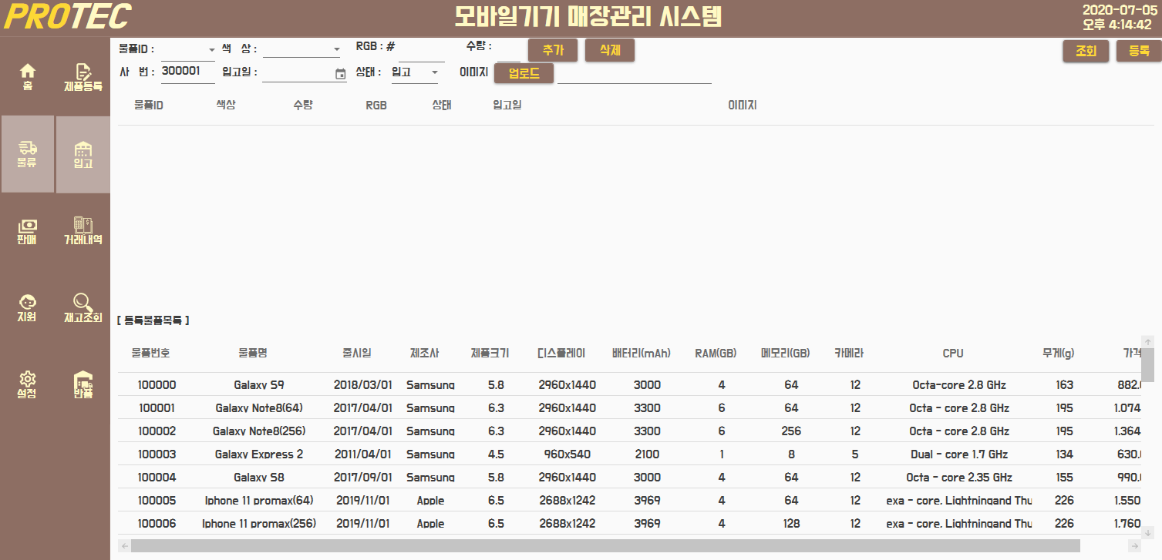
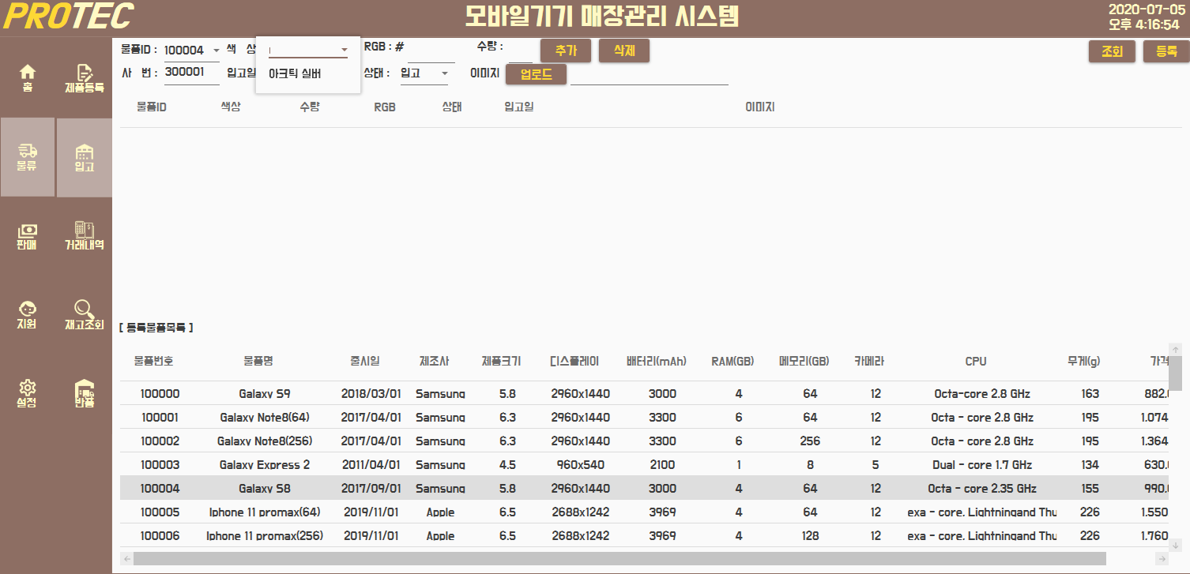
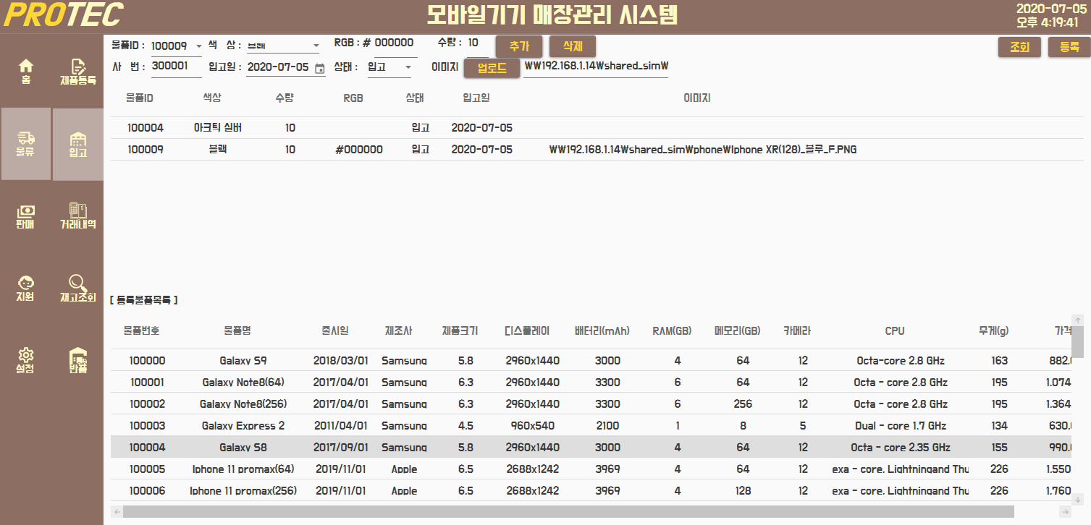

PPT PRESENTATION
메 인 화 면 | 물 류 | 판 매 | 지 원 | 추 가 개 발
입고
①
②
②
①
①

Slide 16
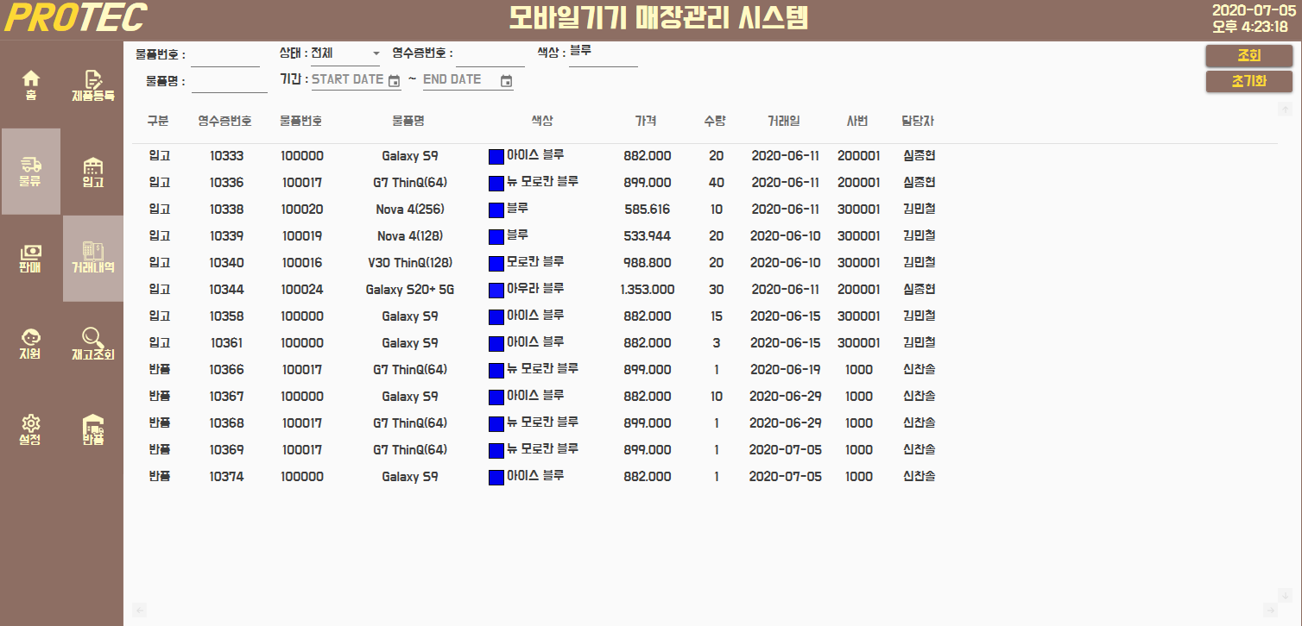
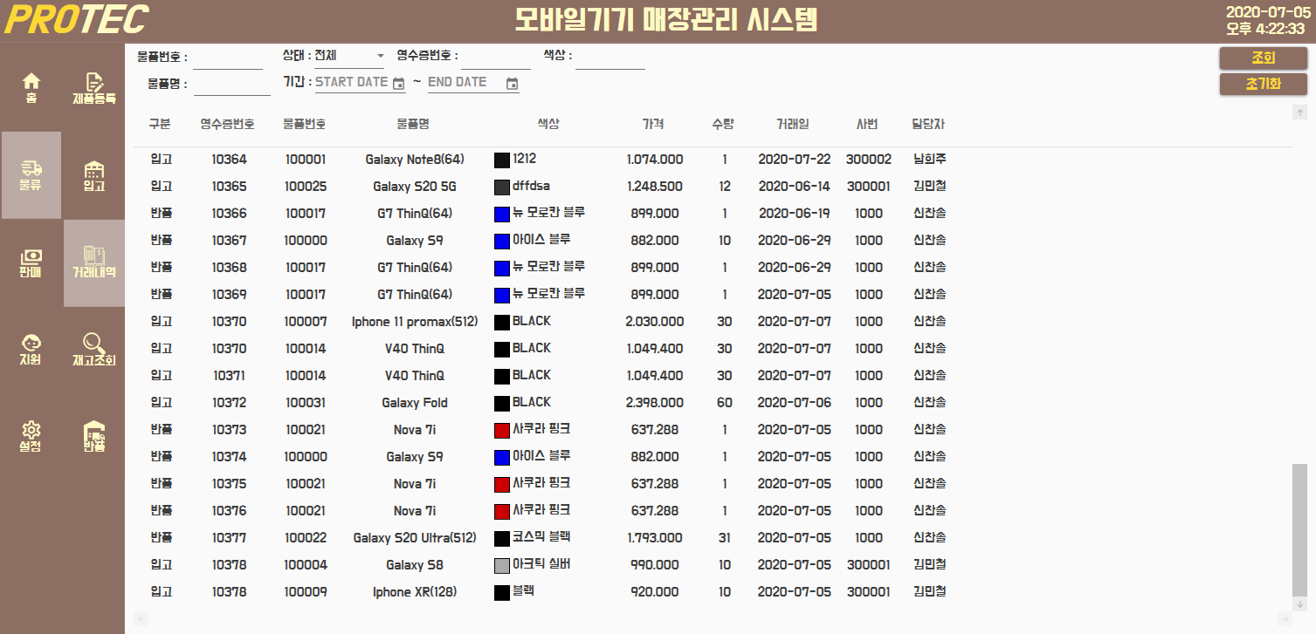
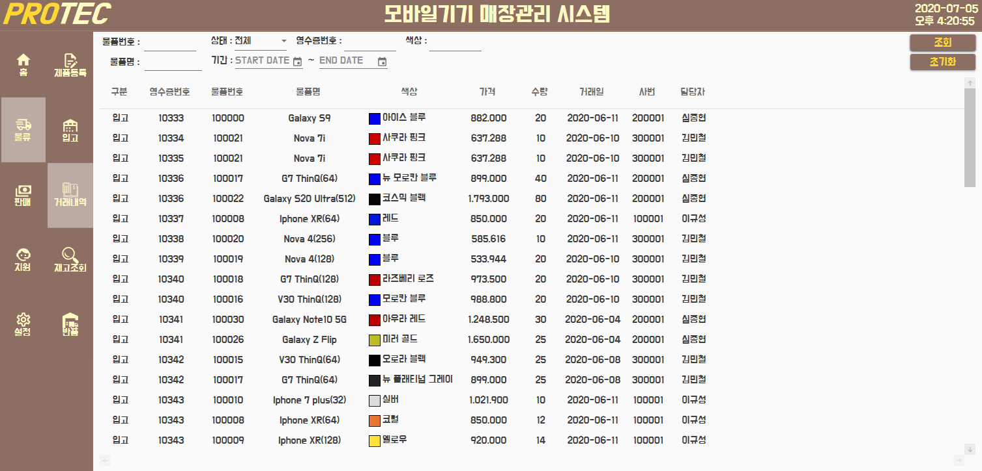
PPT PRESENTATION
메 인 화 면 | 물 류 | 판 매 | 지 원 | 추 가 개 발
거래 내역
①
②
①

Slide 17
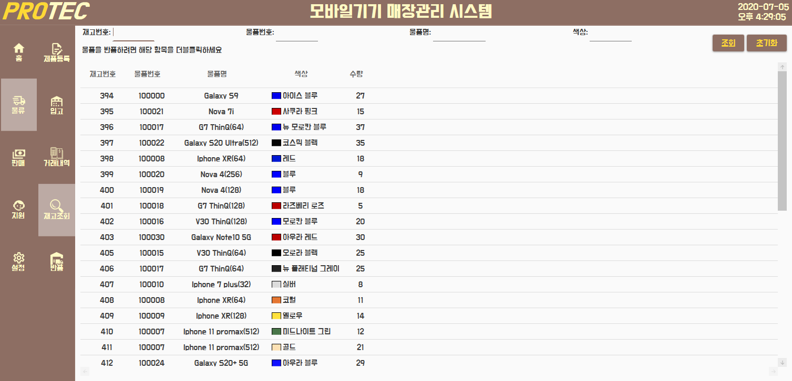
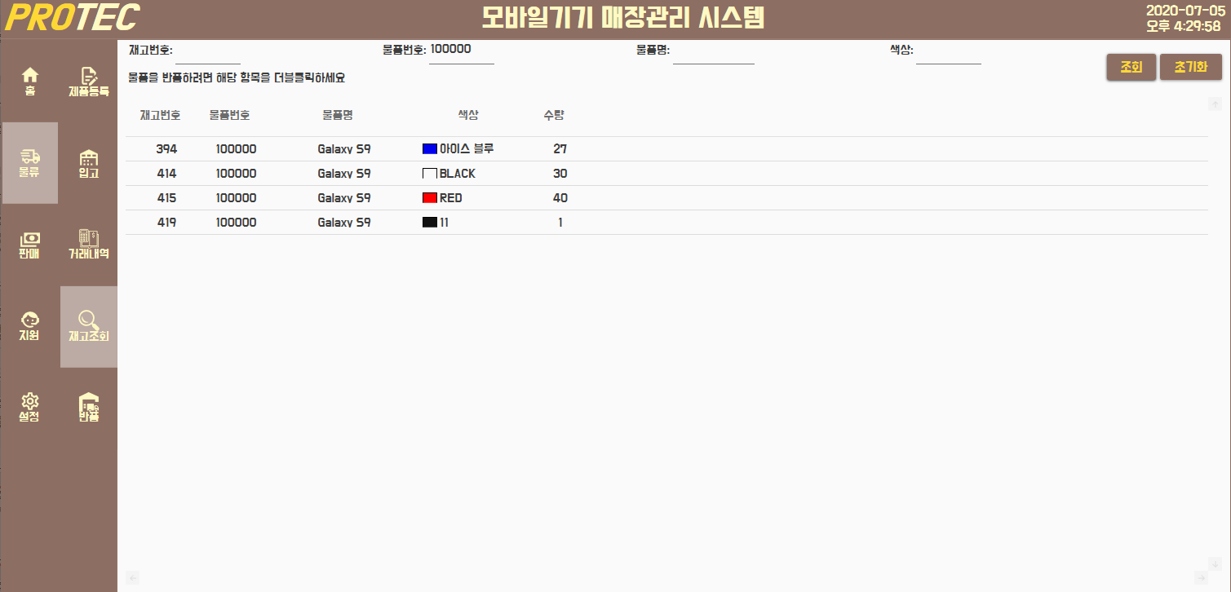
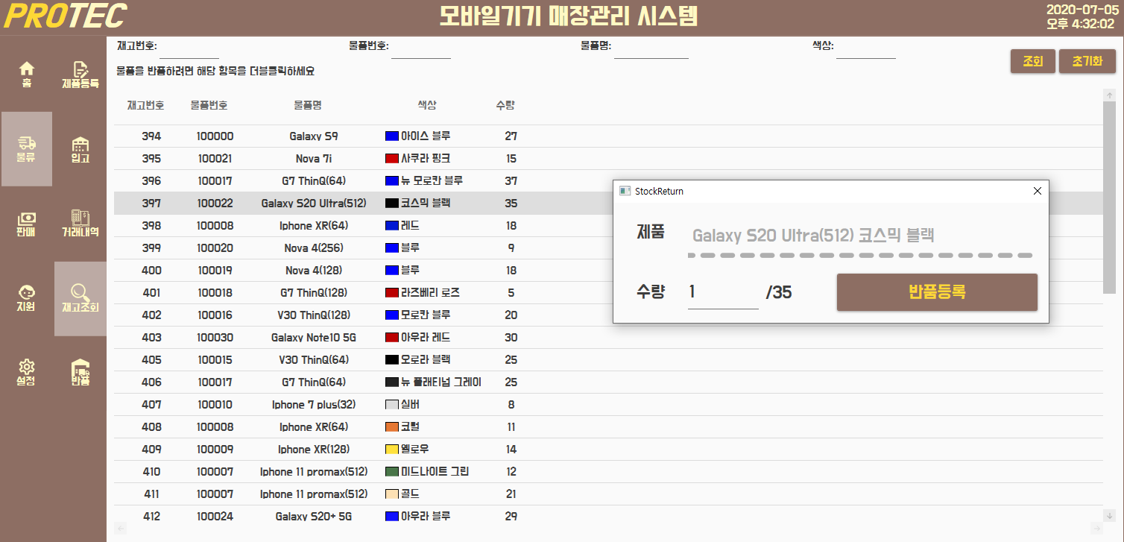
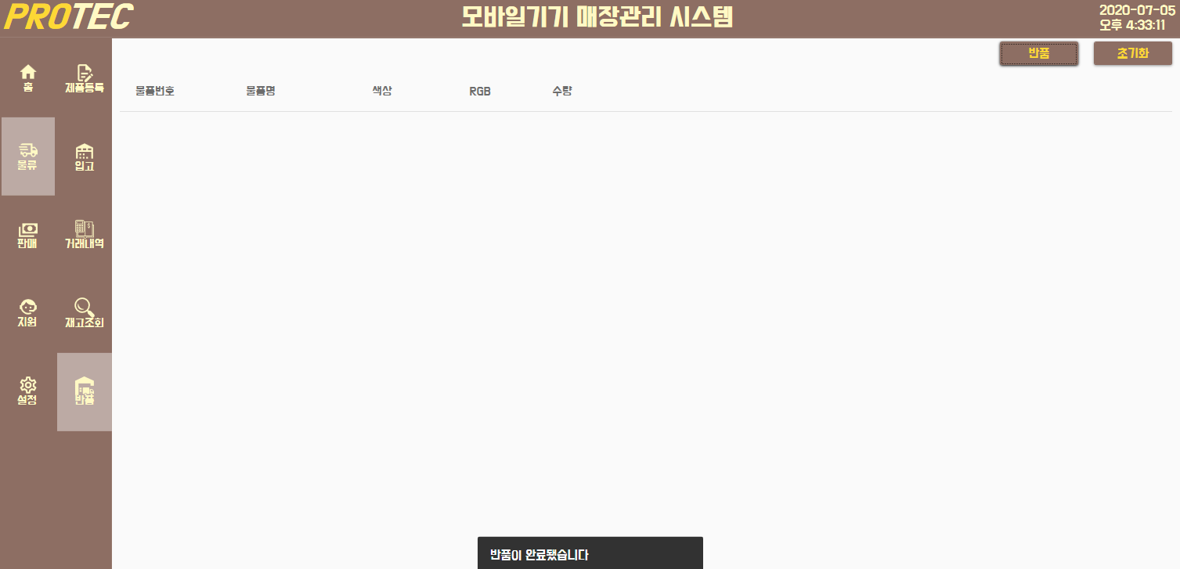
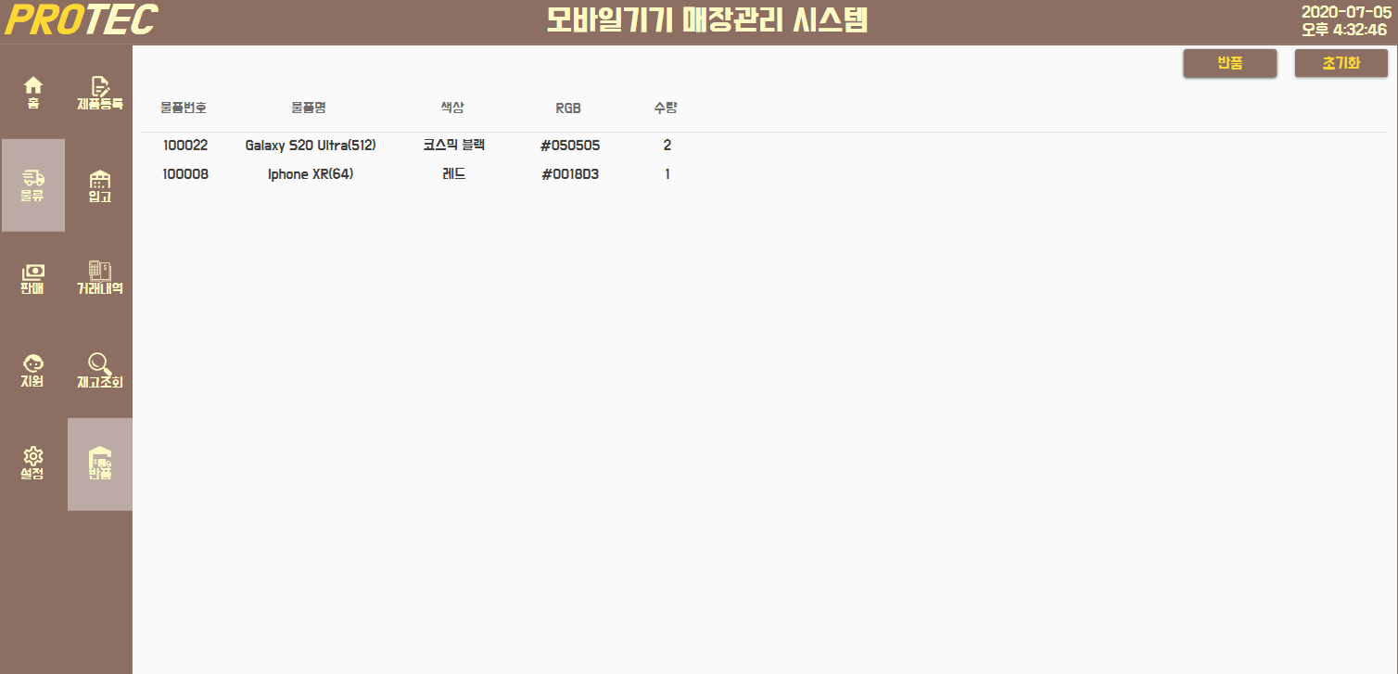
PPT PRESENTATION
메 인 화 면 | 물 류 | 판 매 | 지 원 | 추 가 개 발
재고 조회 & 반품
①
①
②
①
②
①

Slide 18
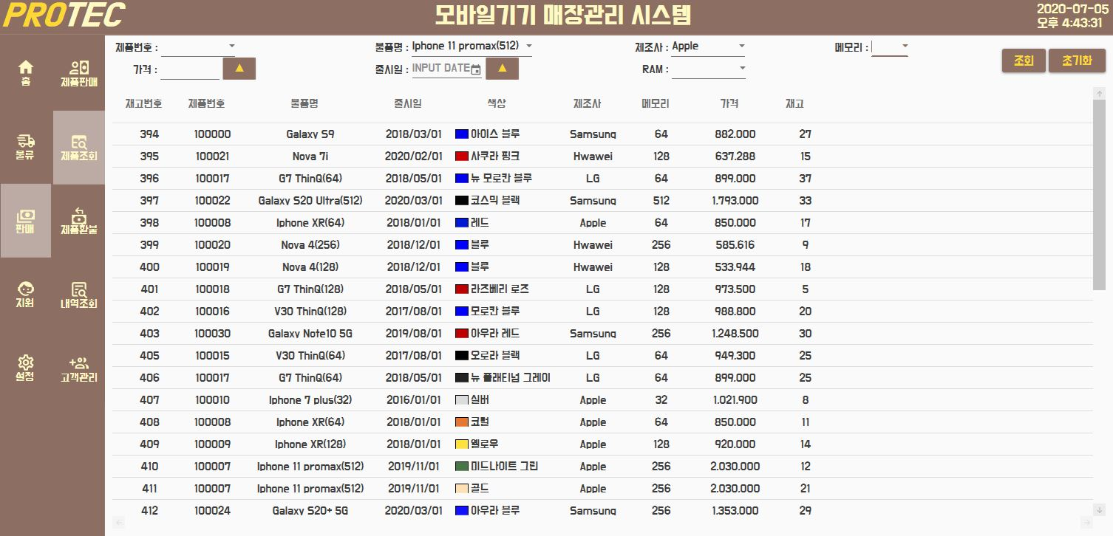

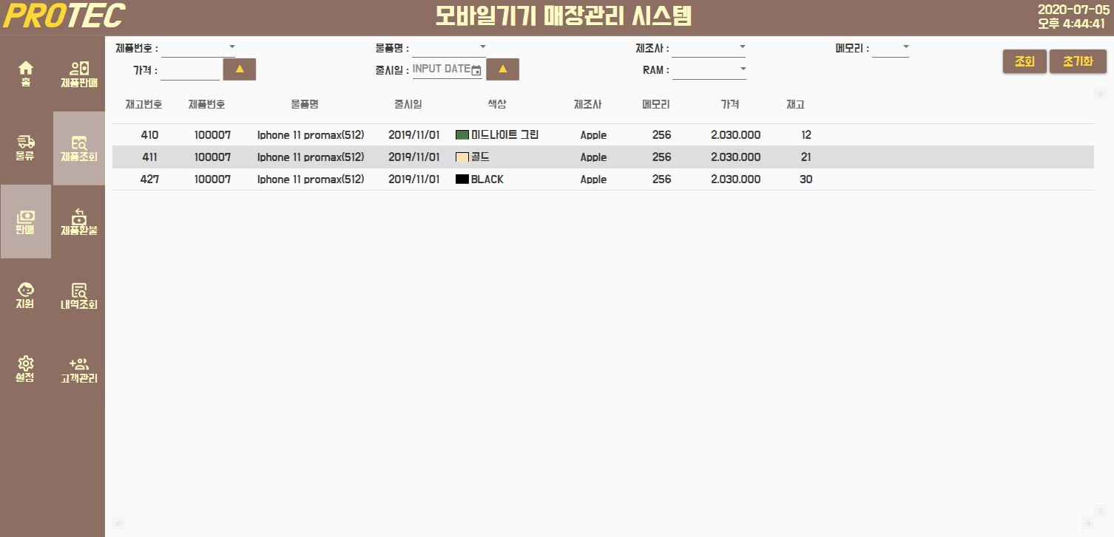
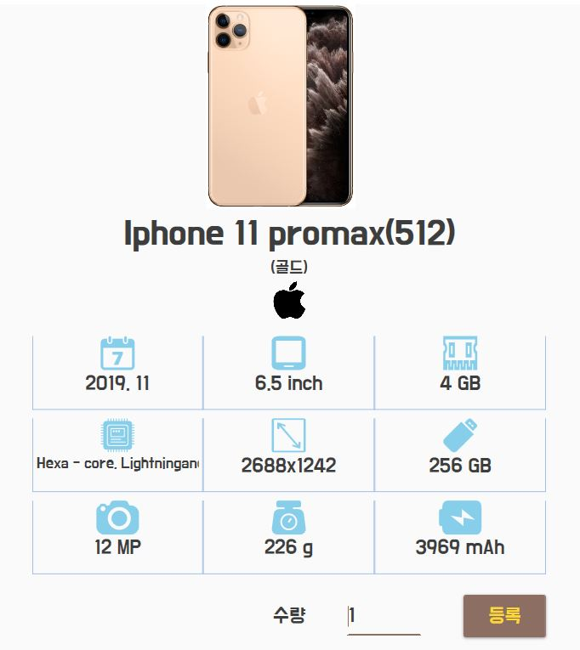
PPT PRESENTATION
메 인 화 면 | 물 류 | 판 매 | 지 원 | 추 가 개 발
제품 조회

Slide 19
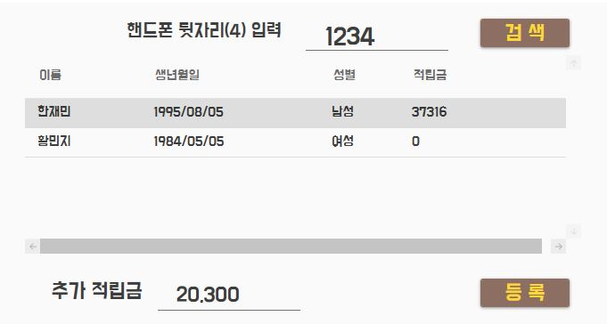
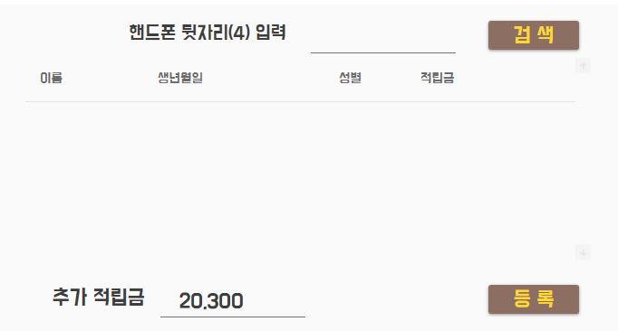
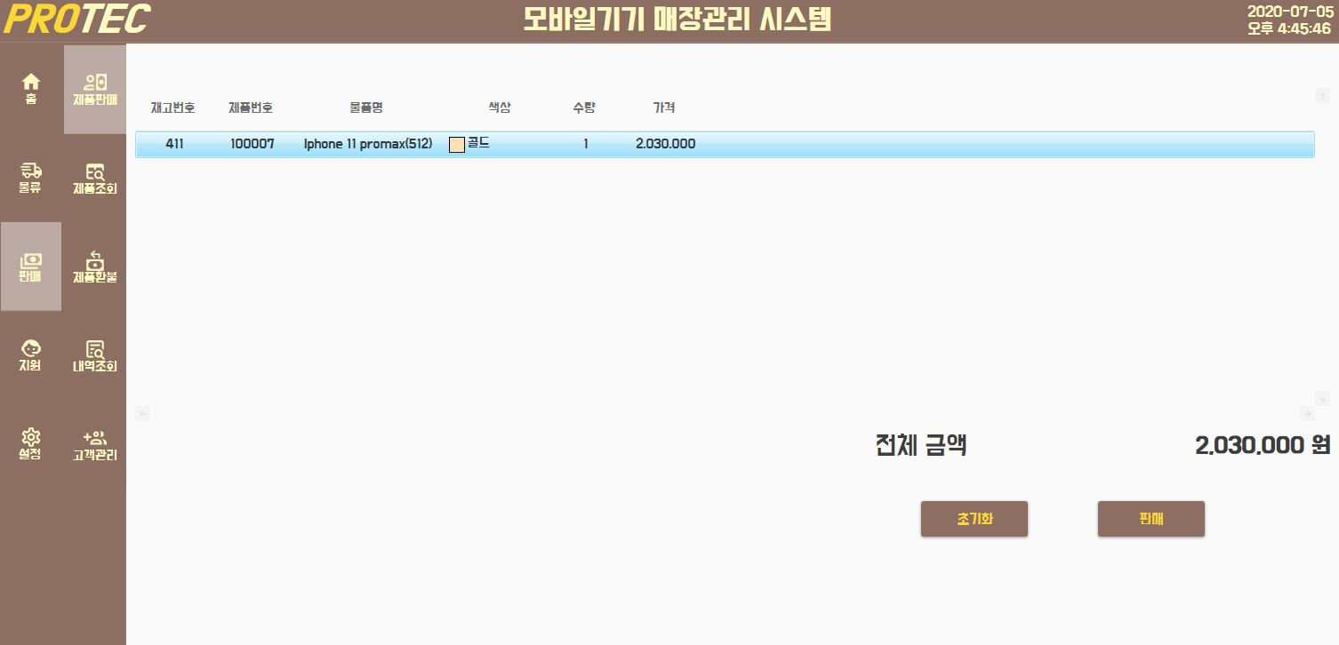
PPT PRESENTATION
메 인 화 면 | 물 류 | 판 매 | 지 원 | 추 가 개 발
제품 판매

Slide 20
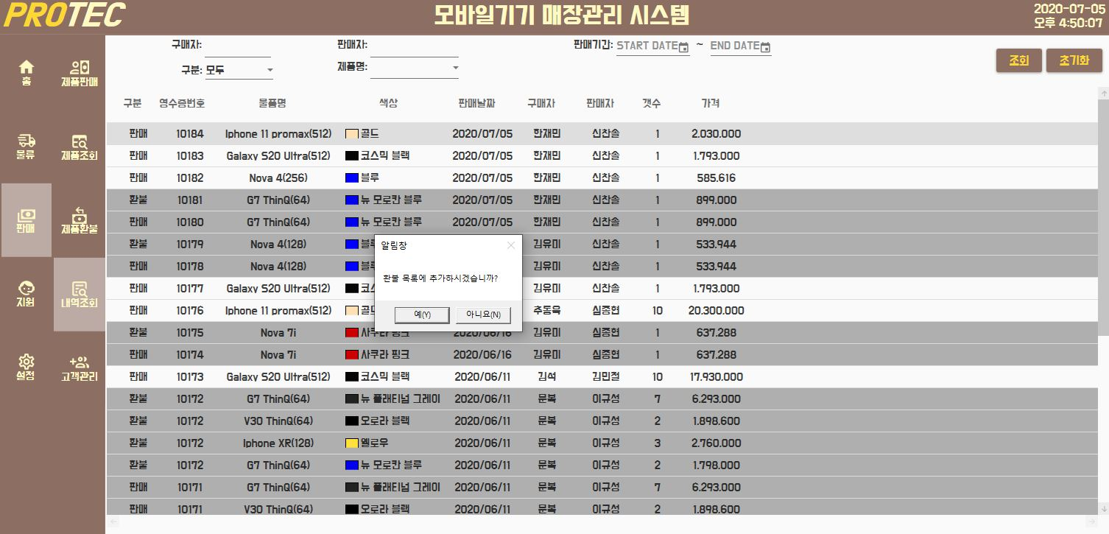
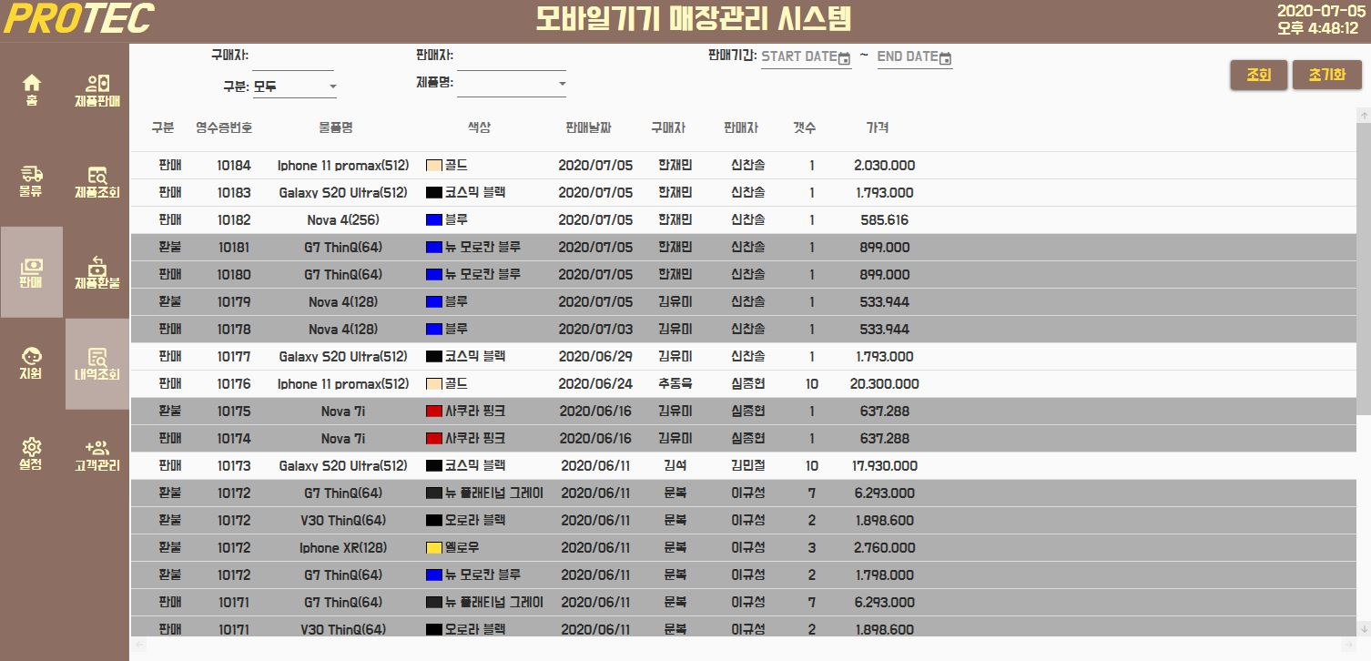
PPT PRESENTATION
메 인 화 면 | 물 류 | 판 매 | 지 원 | 추 가 개 발
내역 조회

Slide 21
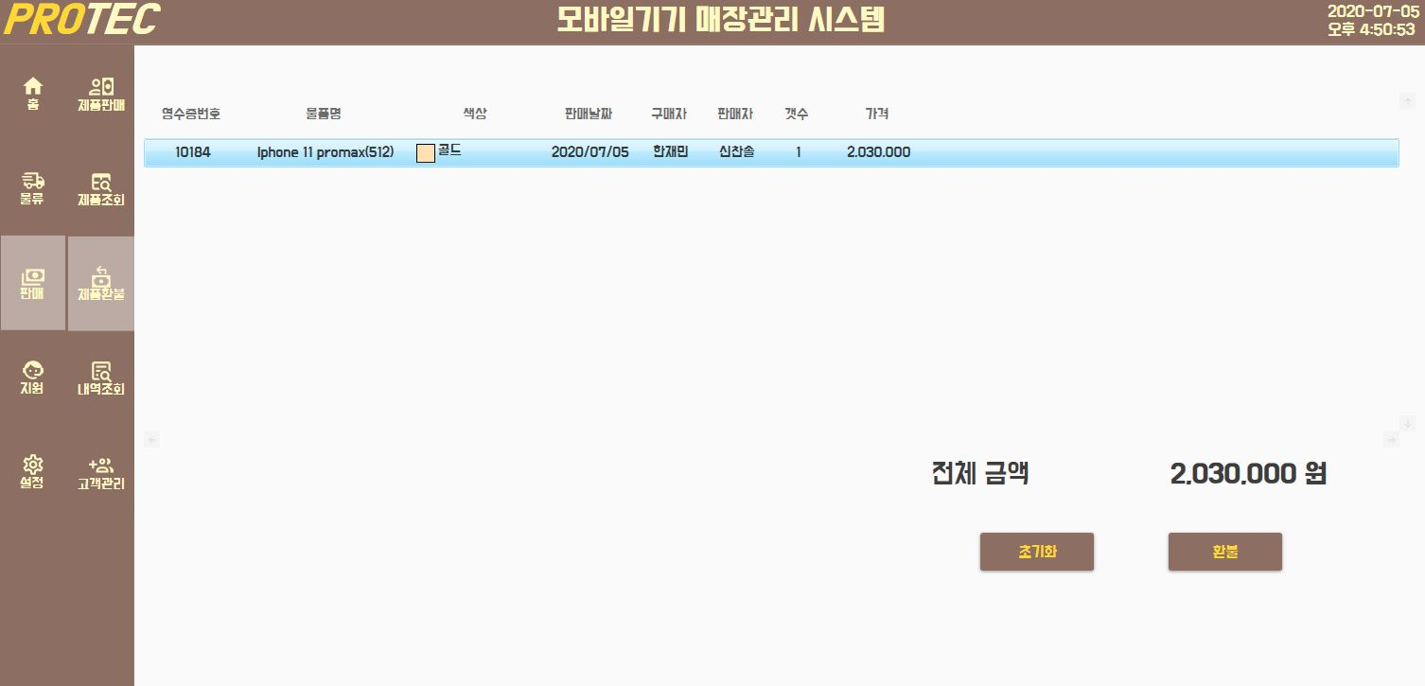
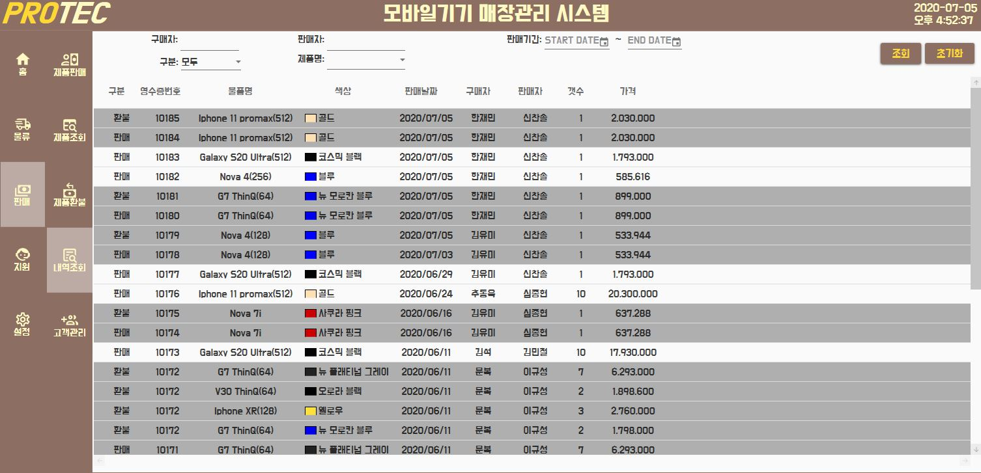
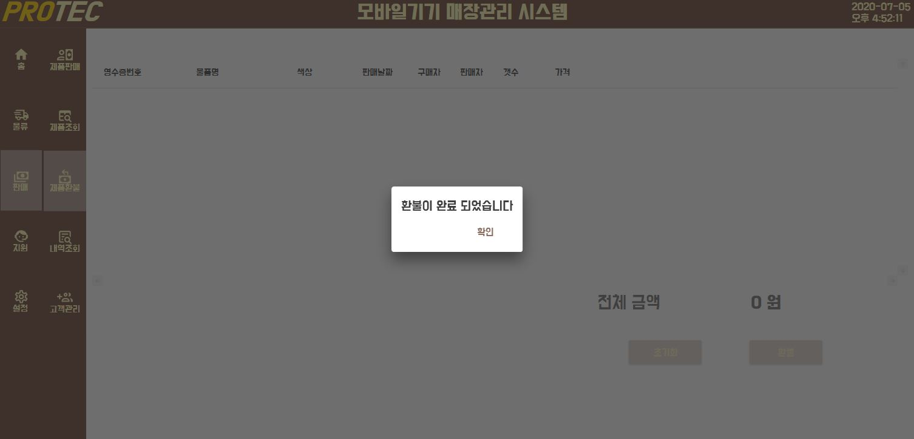
PPT PRESENTATION
메 인 화 면 | 물 류 | 판 매 | 지 원 | 추 가 개 발
제품 환불

Slide 22
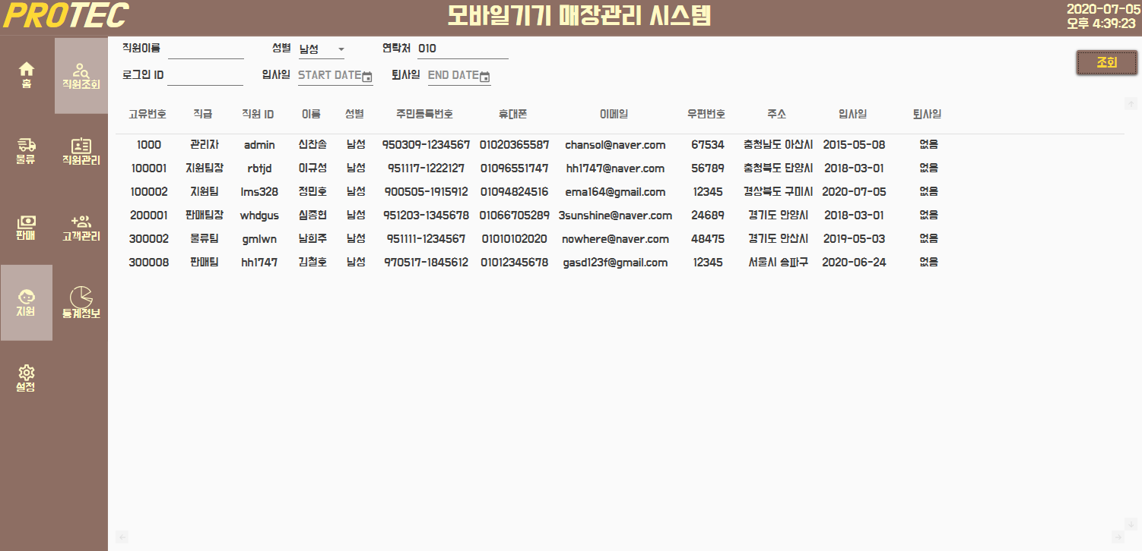
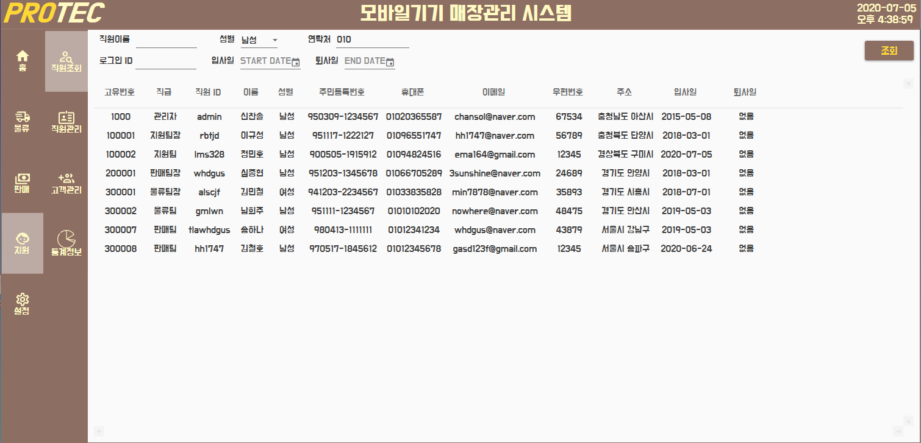
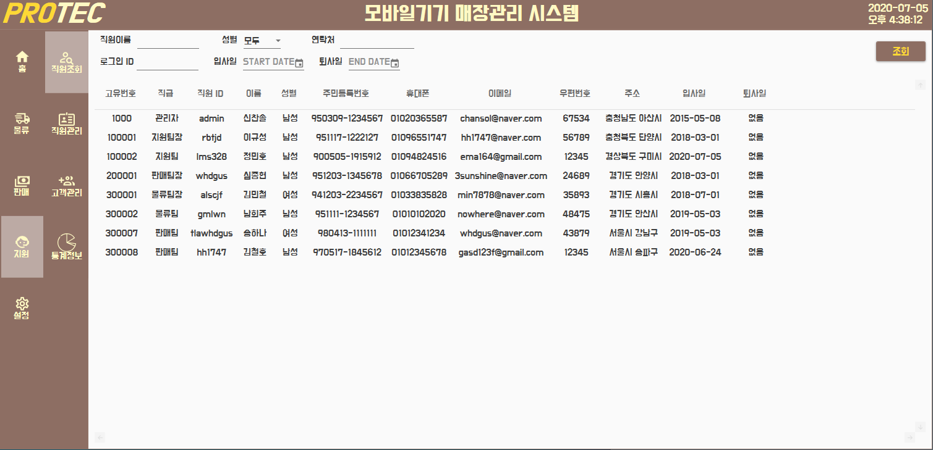
PPT PRESENTATION
메 인 화 면 | 물 류 | 판 매 | 지 원 | 추 가 개 발
직원 조회

Slide 23
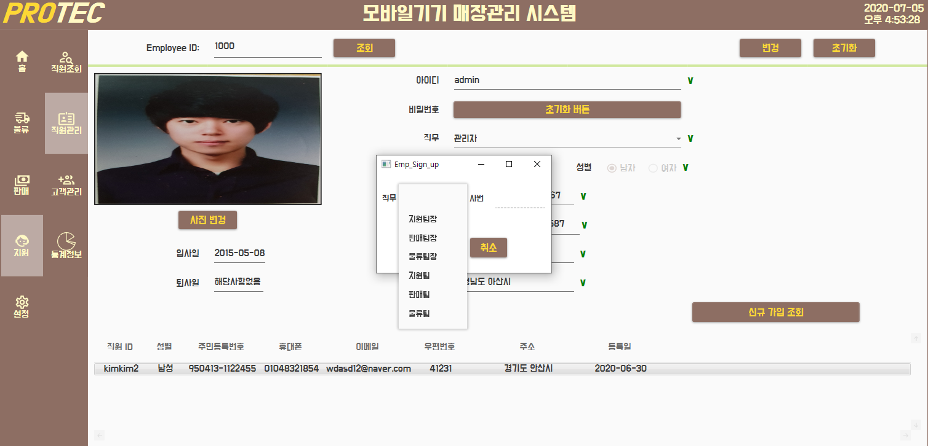
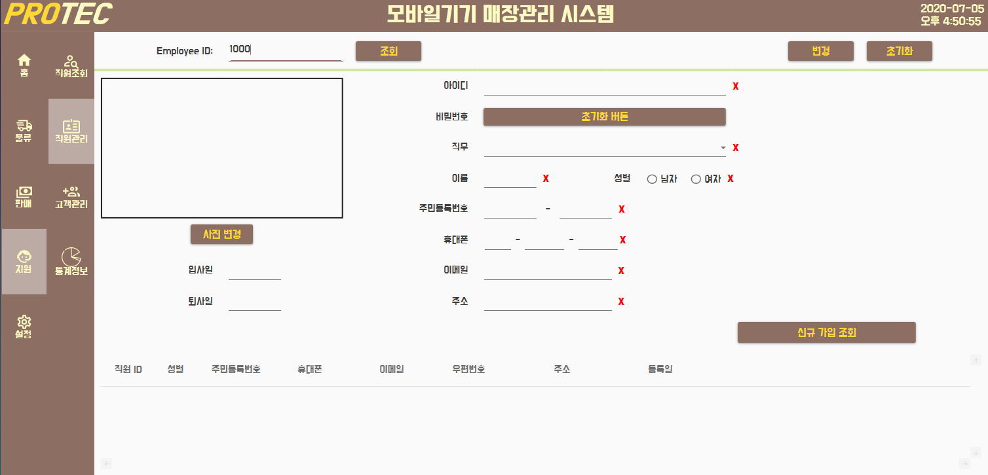
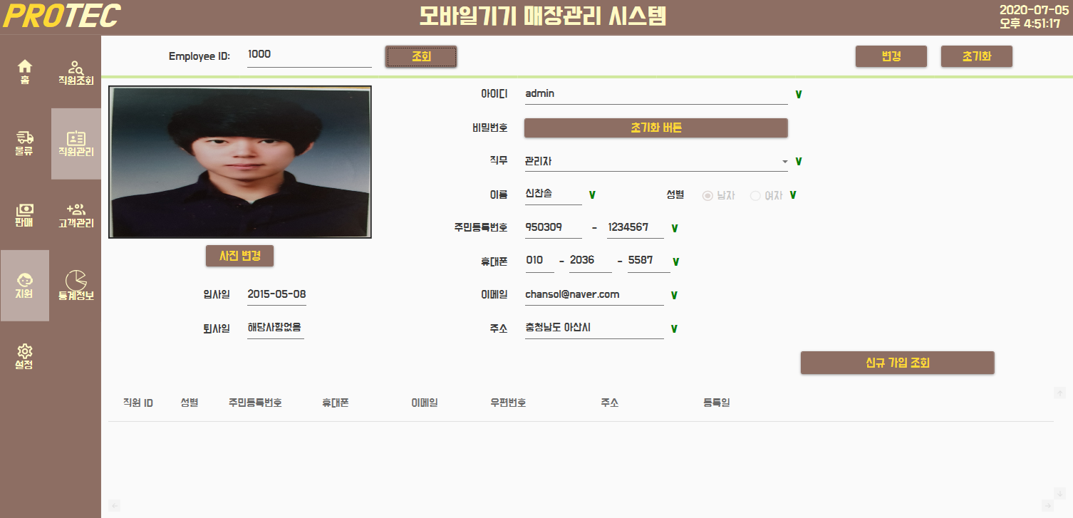
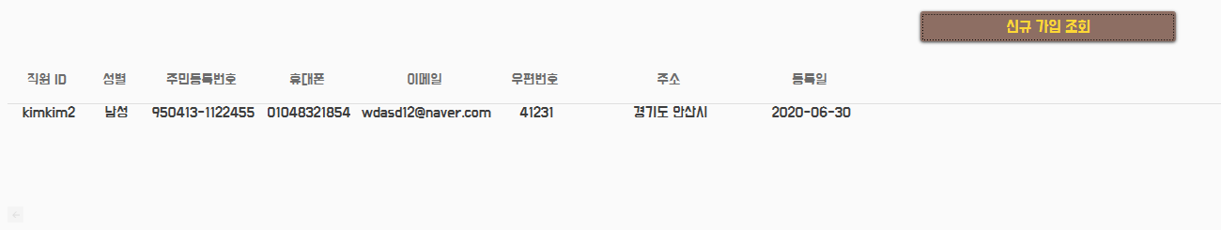
PPT PRESENTATION
메 인 화 면 | 물 류 | 판 매 | 지 원 | 추 가 개 발
직원 관리

Slide 24
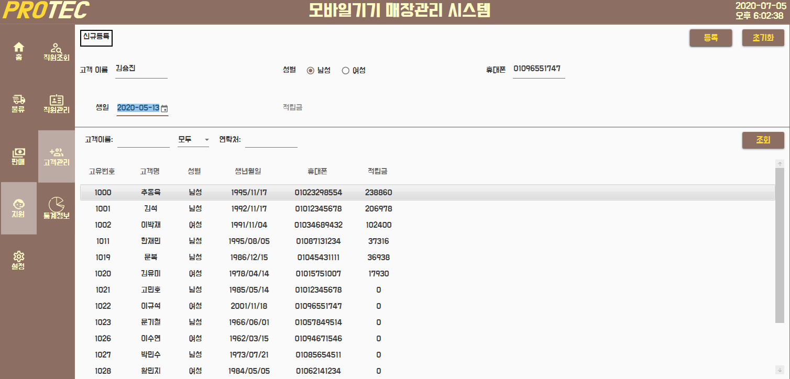
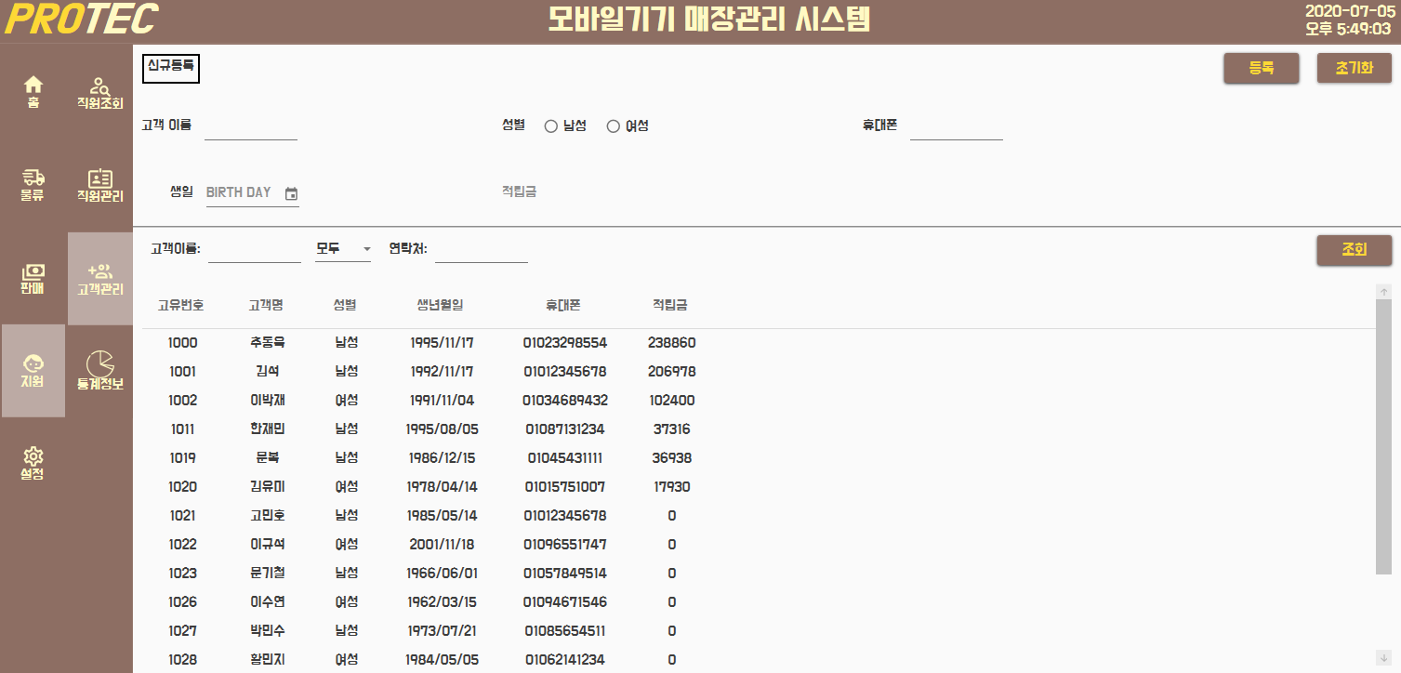
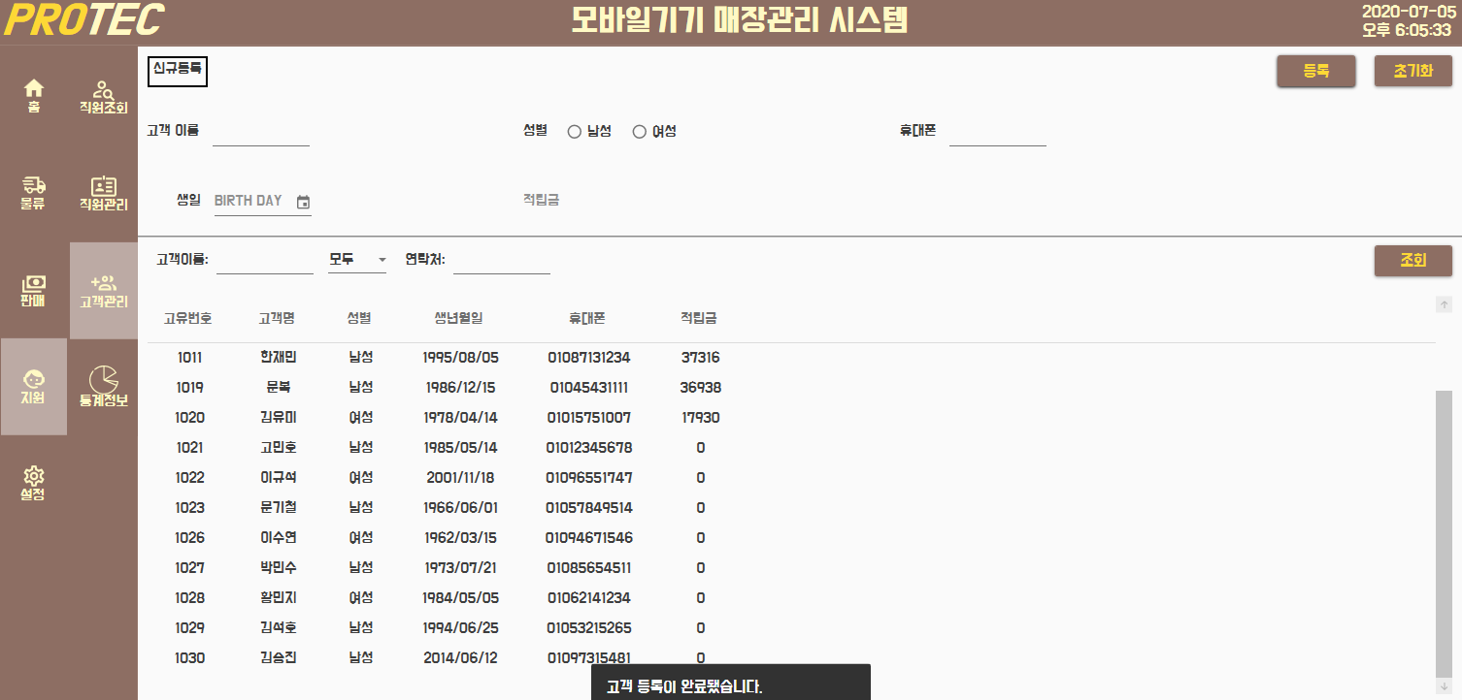
PPT PRESENTATION
메 인 화 면 | 물 류 | 판 매 | 지 원 | 추 가 개 발
고객 관리

Slide 25
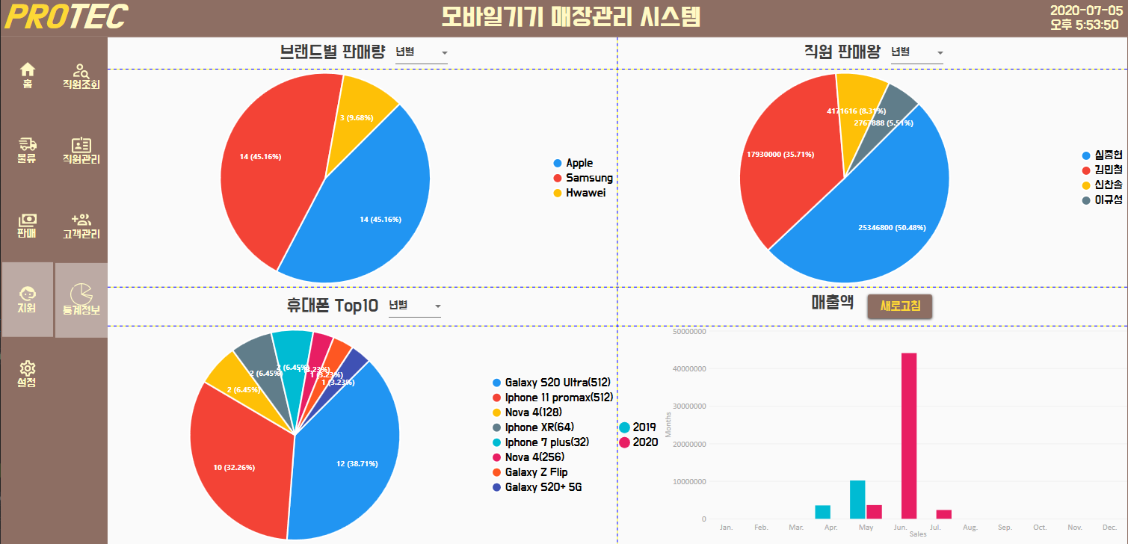

PPT PRESENTATION
메 인 화 면 | 물 류 | 판 매 | 지 원 | 추 가 개 발
통계 자료

Slide 26
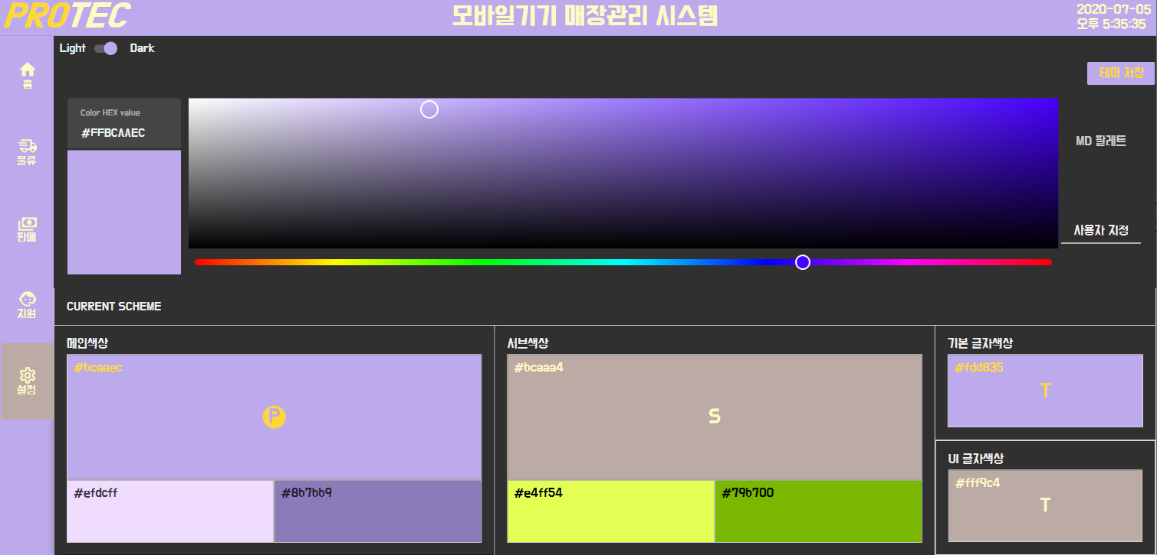
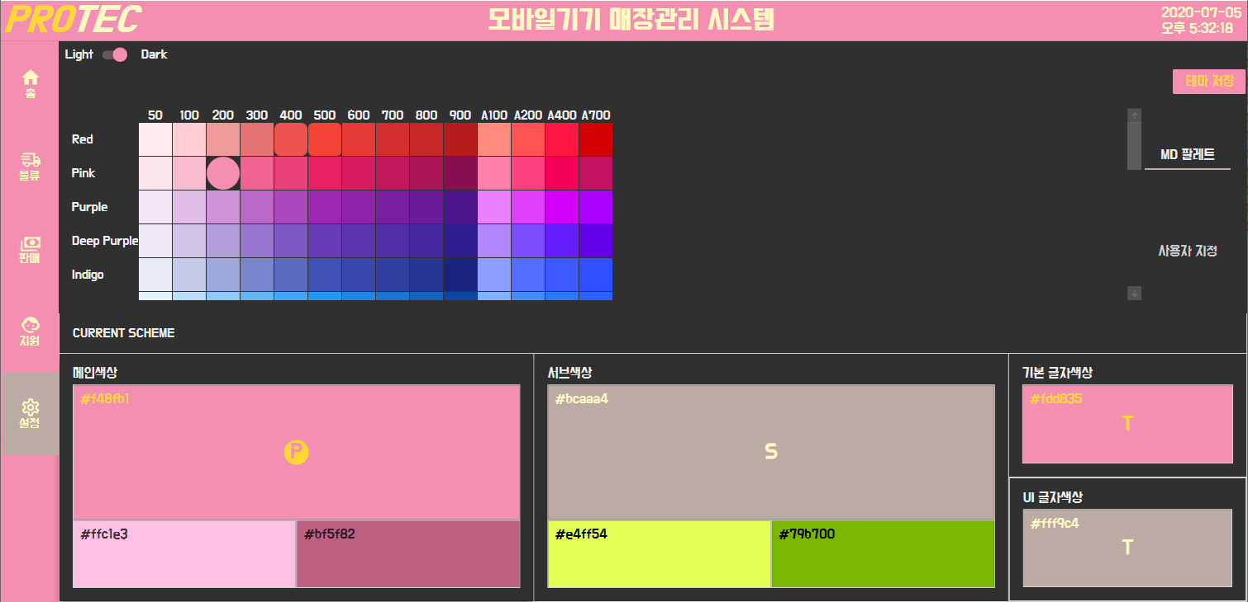
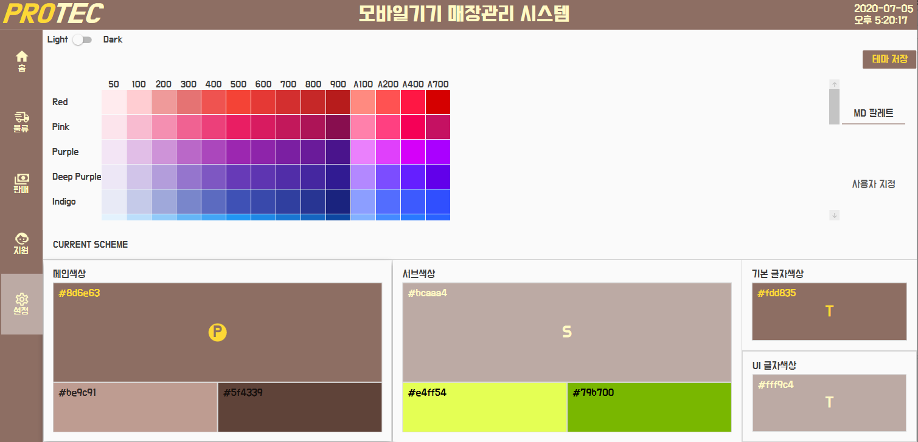


PPT PRESENTATION
메 인 화 면 | 물 류 | 판 매 | 지 원 | 추 가 개 발
설정

Slide 27
PPT PRESENTATION
결 론

Slide 28
PPT PRESENTATION
MVC
MVP
MVVM
장점
- 3가지 패턴 중 구현이 비교적 쉬움
단점
- View, Model간에 의존성이 존재
- 규모에 따라 복잡도 상승
장점
- View, Model간에 의존성이 사라짐
단점
- View, Presenter간에 의존성 존재
- 복잡도에 따라 의존성이 상승
장점
- View, Presenter간에
의존성이 사라짐 (ViewModel)
- 모듈화가 이루어져 효율성 증가
단점
- 구현이 가장 어려움
의존성을 줄여야하는 이유
- 의존성이 강한 코드일수록 코드의 수정이 힘들어진다.
- 코드는 의존성은 낮추고 응집성을 높여야 한다. (모듈화)
- 코드 수정 시 의존성이 있는 다른 모듈의 내용이 같이 변경될 수 있다.

